Slide 1

Évolution du projet
SparkTech

Slide 2
Rappel du cahier des charges

Slide 3
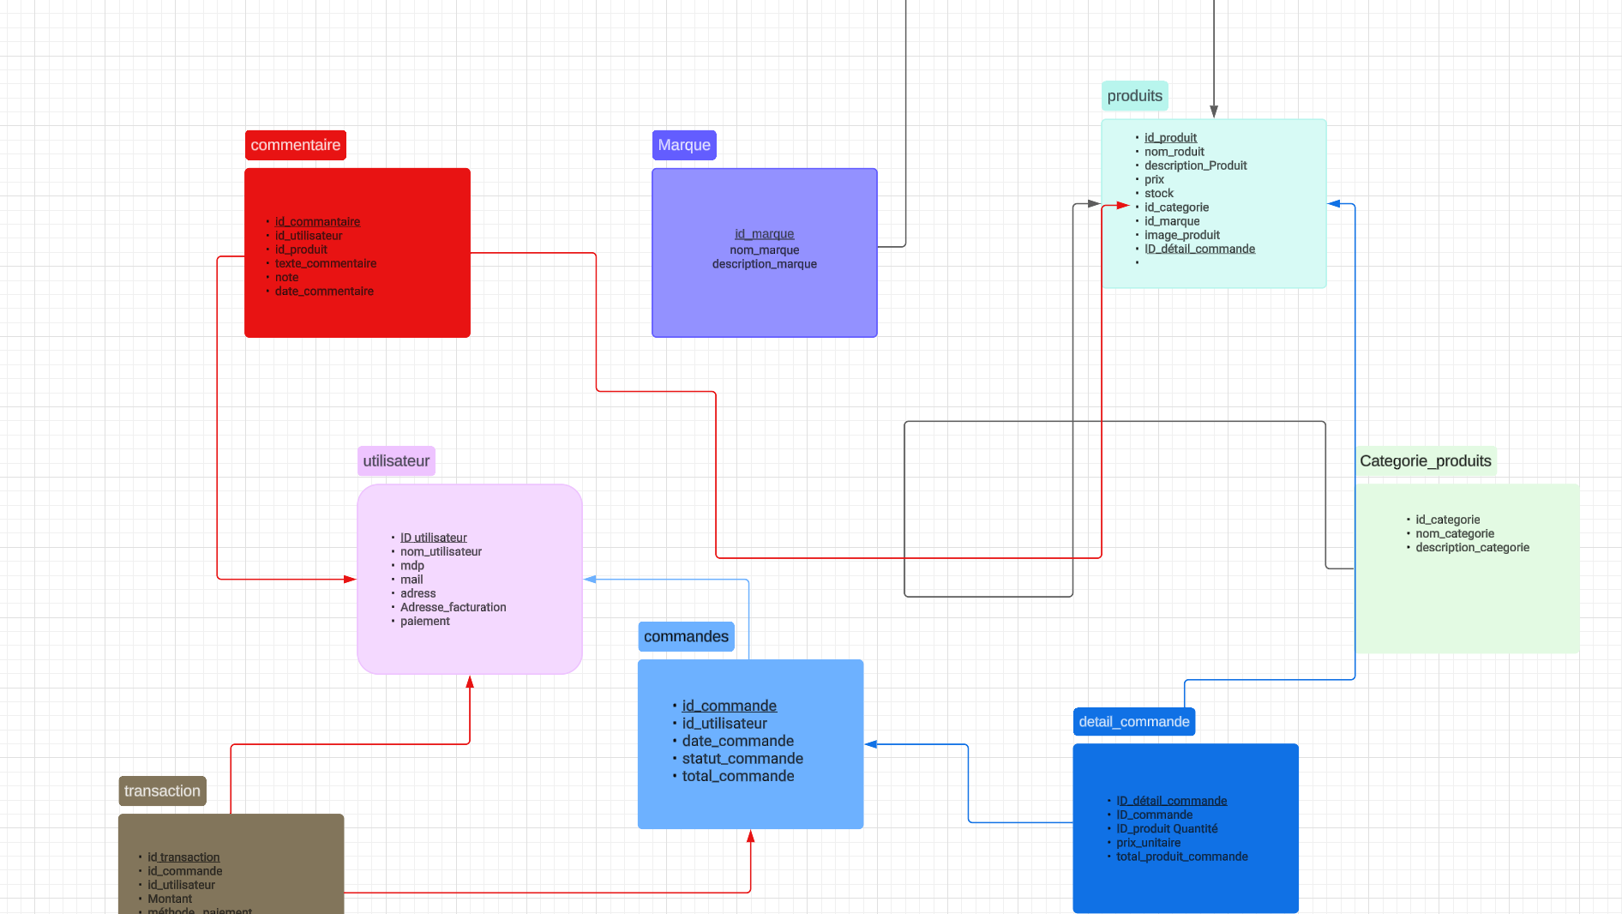

Slide 4
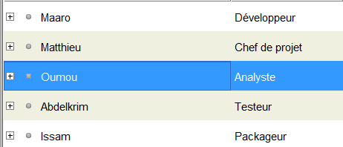
Notre Organisation

Slide 5
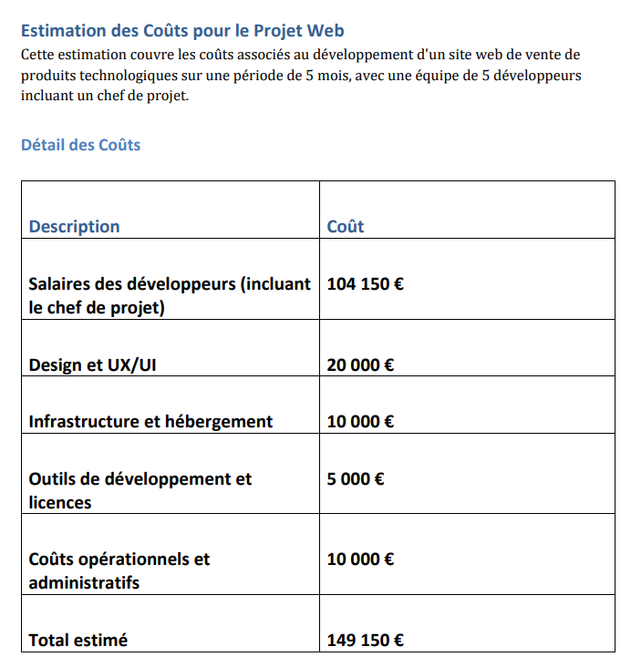
Coût théorique du projet

Slide 6
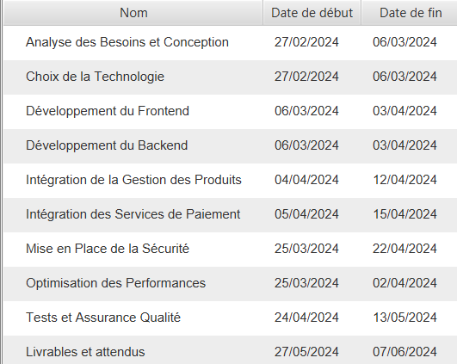
Ce que nous avions prévu

Slide 7
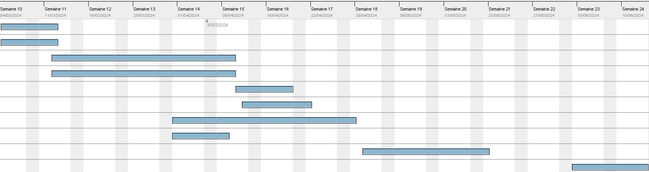

Slide 8
Ce qui est fait
La partie front-end du site est quasi-terminée
La Base de données est faite
Interface de paiement réalisée

Slide 9
Ce qu’il reste à faire
Sécuriser la plateforme et le système de paiement
Héberger le site web
Mettre en place le système d’intégration pour inclure d’autres produits
S’assurer de la robustesse du site en testant plusieurs connexions simultanées
Rédiger le rapport de projet

Slide 10

Project Highlight Report – Knowledge Management / Continuous Improvement
Overall project summary and outlook |  |  | G | Project Sponsor: Project Manager: | Mohimbouabeka Matthieu
Our project involves developing an e-commerce website that sells electronic devices (tablets, laptops, phones). The Backend and Frontend parts of the site have been completed, the payment management part has also been done, and as for the database, website security, and hosting, these are currently in progress. |  |  |  | Report Date: Covers period: | 14/05/2024 24/04/2024 – 14/05/2024
Work package | Team Manager | This week’s achievements |  | Next week’s tasks
Development of the front-end and back-end of the website | Mohimbouabeka Matthieu | En cours |  | Gestion des interactions avec l’utilisateur
Development of the website’s payment gateway | Boukechour Issam | En cours |  | Test à réaliser
Securing the website | Belmokhtar Abdelkrim, Diakhaby Oumou | En cours |  | Sécuriser le site web
Milestone | Progress |  | Baseline | F’cast
Sparkshop prêt a être lancer | In progress | G | 26/5 | 14/6
Maquette du site | Complete | B | 18/4 | 28/6
Creation de la base de donnée | Complete | B | 31/5 | 15-30/9
Securisation du site web | En cours | A | 31/5 | 30/6
Système d’integration du site web | En cours | A | 30/9 | 31/9
Key actions / decisions required
Sécurisation du site web et hébergement
ID | Key Issues / Risks | Mitigation Plan | Manager
I 10 | Retard dans la realisation des tests | Réaliser les tests prochainement
! 11 | Retard dans les tests de sécurisation du site | Réalisation des tests prochainement
Key: |  | B | Completer | R | Besoin d’une action en urgence | A | Requiert une attention | G | En cours
Project web site link
9

